Slide 1
通学交通経路 申請のお願い
〇本校の学生が通学を目的として、公共交通機関の通学定期券を購入
する場合に、割引制度を受けることができます。
〇通学定期券の購入は、在学中の現住所の最寄り駅(バス停)から
学校の最寄り駅(ＪＲ/大阪メトロ：新大阪・阪急：南方)までの最短区間
に限ります。
〇通学定期券を希望される場合は、学生ポータルより、通学交通経路の
申請をお願いします。
併せて、『各種証明書発行台帳』にも同じ内容を記入し提出してくだ
さい。
※ 入力/提出締切期日： ３月１０日（火）※

Slide 2
〇注意事項①
・入力内容と『証明書発行台帳』の記載内容が異なる場合は、証
明書発行台帳の記載内容で発行します。
・オリエンテーションの初日に、現住所及び通学経路が記載され
た学生証兼通学証明書をお渡しします。新年度前に通学定期券
を購入することはできません。あらかじめご了承ください。
・交通区間の入力内容に疑義が生じた場合は、学校から確認の連
絡をします。その場合オリエンテーション初日に交付できない
可能性があります。

Slide 3
〇注意事項②
・通学定期券の購入は、在学中の現住所の最寄り駅(バス停)から
学校の最寄り駅(ＪＲ/大阪メトロ：新大阪・阪急：南方)までの
最短区間に限ります。
※通学途中にアルバイトに行くなど、最短距離でない迂回した
区間を通学区間に含めることはできません。
※本来の最寄り駅はA駅であるが、急行が停まるB駅を最寄りと
して利用することはできません。
※阪急京都線を利用する方は、途中に最寄り駅である南方駅が
あるため、大阪梅田駅を利用することはできません。

Slide 4
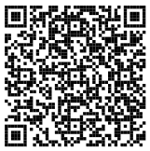
通学交通経路 申請方法①
QRから学生ポータルにアクセス

Slide 5
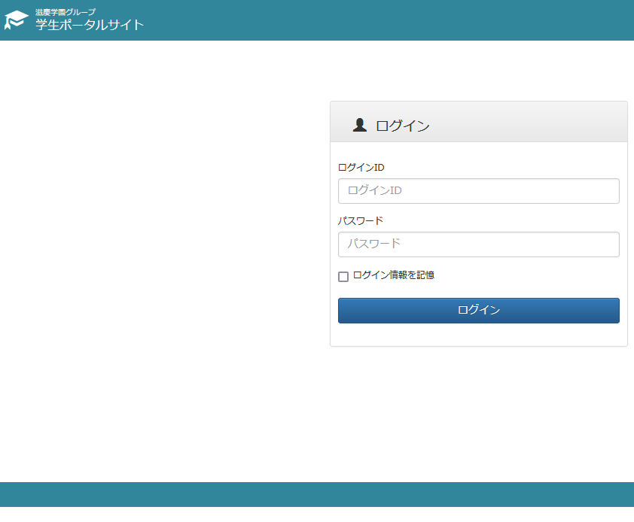
通学交通経路 申請方法②
ユーザーID：７桁
各自の学籍番号
パスワード：６桁
数字のみ
ログイン

Slide 6
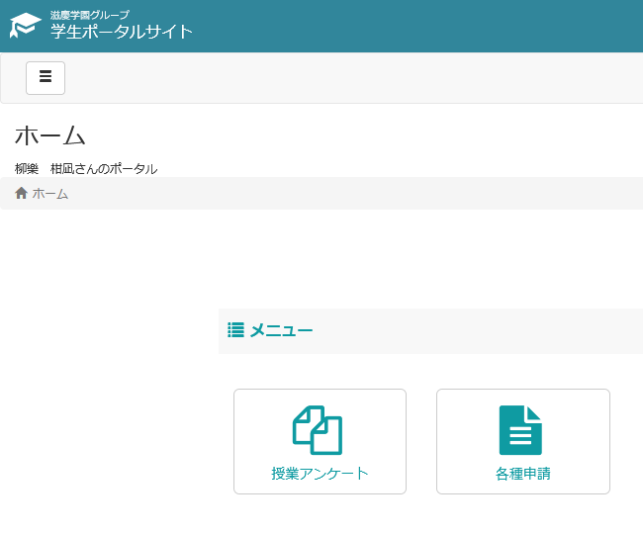
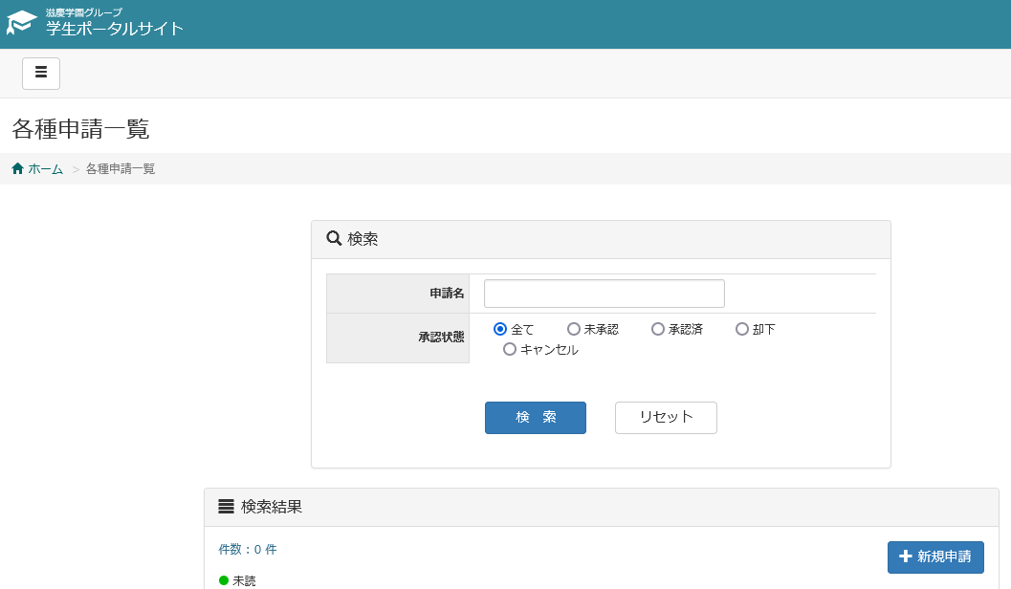
通学交通経路 申請方法③
メニューから各種申請をクリック
「新規申請」をクリック

Slide 7
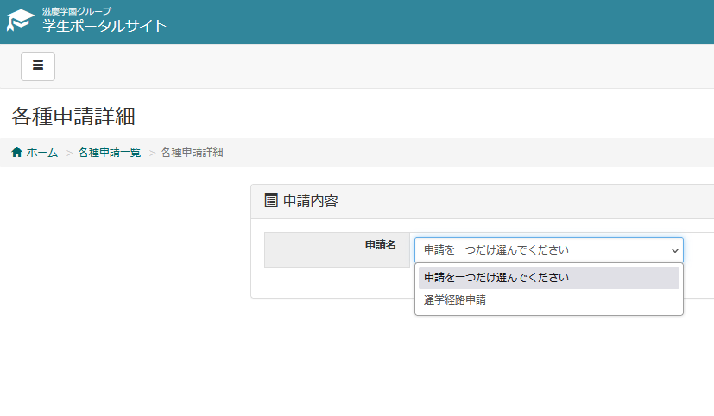
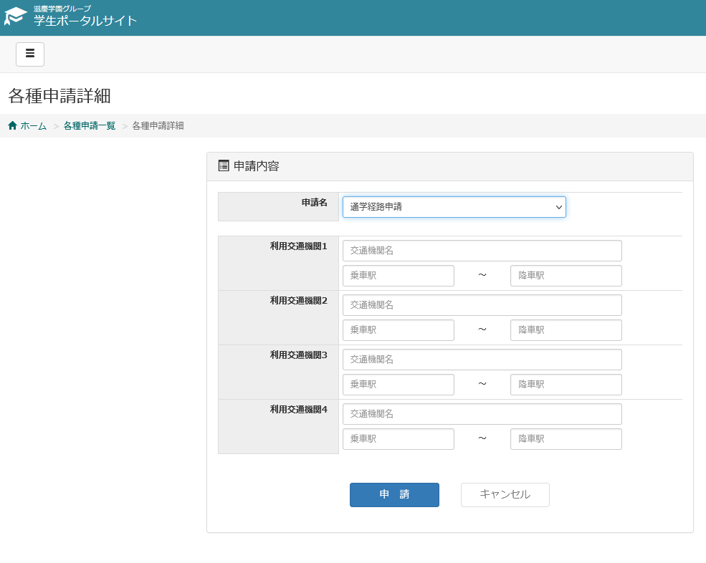
通学交通経路 申請方法④
通学経路申請を選択

Slide 8
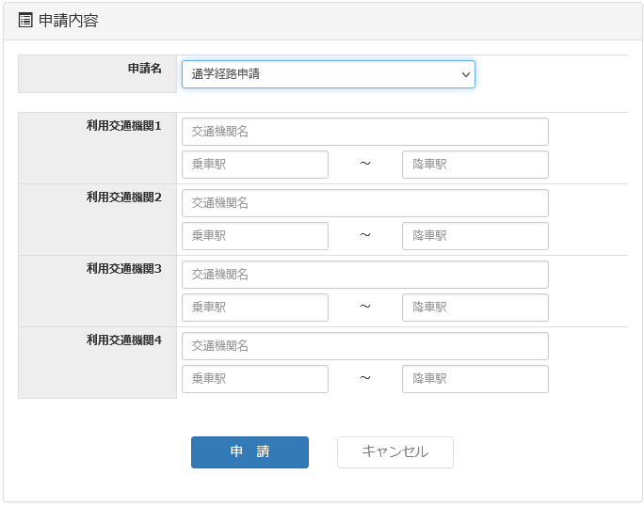
通学交通経路 申請方法⑤
電鉄ごとに発駅と着駅を入力します。
例）
阪神・甲子園
⇓ 大阪経由
JR・新大阪
交通機関名には
「阪神（大２１１）」
「JR（大阪専１０５４）」のように、
電鉄名と合わせて（電鉄番号）を入力してください。
※各電鉄の電鉄番号は次のページ参照
阪神（大２１１）
甲子園
大阪梅田
JR（大阪専１０５４）
大阪
新大阪
全て入力後、申請を押してください。

Slide 9
通学交通経路 申請方法⑥
主要交通機関名の一覧
※通学定期券の購入にあたって、区間を偽って購入したり、通学以外の目的で
購入利用することはいかなる場合でも許されません。
電鉄会社名 | 電鉄番号 | 電鉄会社名 | 電鉄番号 | 電鉄会社名 | 電鉄番号
JR | 大阪専１０５４ | 阪神バス | 大２１１ | 京都市交通局 | ３９８
大阪メトロ | ３９ | 南海 | 大２１１ | 近鉄 | 大２１１
大阪シティバス | ３９ | 南海バス | 大２１１ | 近鉄バス | 大２１１
北大阪急行 | ３９ | 京阪 | 大２１１ | 山陽 | 大２１１
阪急 | 大２１１ | 京阪バス | 大２１１ | 神姫バス | ２５
阪急バス | 大２１１ | 神戸市交通局 | 大２１１ | 近江電鉄 | 近指学２２７
阪神 | 大２１１ | 大阪モノレール | 大２１１ | 奈良交通 | 第２３５号

Slide 10
申請完了！！
ご協力ありがとうございました。

